Slide 1




L’Hebdo pro
L’ESSENTIEL DE VOS INFOS MARCHE
Edition du 18/10/2019 – Semaine 42

Slide 2

sommaire
SEMAINE 42
Votre actualité…
  SIAGI – Délégation de signature
L’HEBDO PRO – Semaine S17 2018
L’HEBDO PRO – Semaine S42 2019

Slide 3
SIAGI – Délégation de signature
La CEGEE et la SIAGI ont signé un avenant à la convention de base par lequel la SIAGI octroie une délégation de signature à la CAISSE D’EPARGNE GRAND EST EUROPE.
Cette délégation concerne le marché des professionnels (ACPL) immatriculés depuis au moins 3 ans
Le montant délégué est de 200.000 € sur une durée maximum de 7 ans
Un certains nombre de critères permettent de déterminer si le dossier est éligible en délégation
Une grille d’éligibilité est pour cela à disposition des chargés pros /DA
Une fiche d’identification adressée à la SIAGI lui permet d’enregistrer l’engagement dans ses encours.
Tarification : 2% HT du montant du crédit
L’HEBDO PRO – Semaine S42 2019

Slide 4
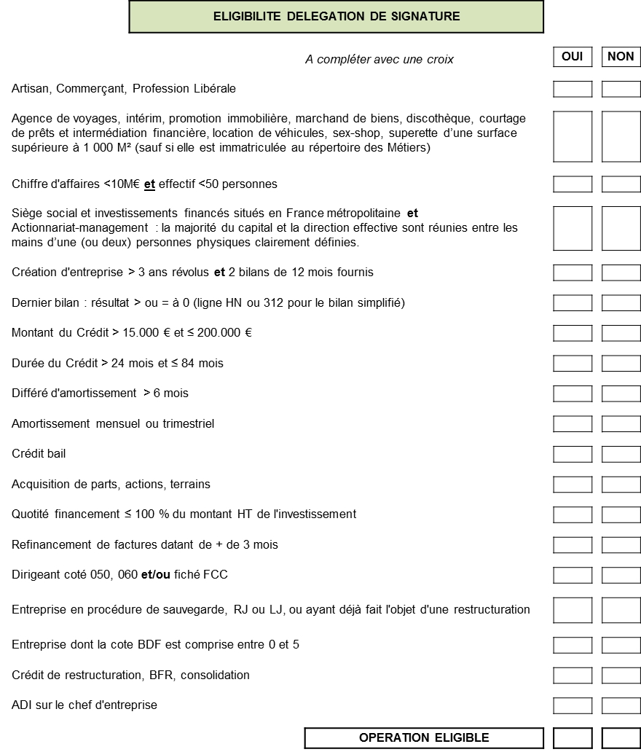
SIAGI – Délégation de signature – grille d’éligibilité
Comment savoir si votre client est éligible ? :
  il vous suffit de compléter la fiche Excel, informatiquement sur le PC, en répondant à toutes les questions en mettant une croix sous la réponse appropriée OUI/NON.
Attention : La grille d’éligibilité, est remplie sous la responsabilité du Chargé de Clientèle Professionnels / DA, qui certifie exacte les données qu’il renseigne, dans le cas contraire la garantie ne pourra pas être activée.
L’HEBDO PRO – Semaine S42 2019

Slide 5
SIAGI – Délégation de signature – grille d’éligibilité
 | FRANCHISE - COMMERCE ASSOCIE CONTACT PREALABLE SIAGI LE : |  |  |  |  |  | FRANCHISE- COMMERCE ASSOCIE VALIDE PAR SIAGI
 | ⚠ Si le plan de financement prévoit un concours non garanti par la SIAGI, le montant de ce dernier ne doit pas être supérieur au montant maximum délégué.
 | Dossier :
 | Montant Prêt |  |  |  |  |  |  |  |  |  | OUI |  | NON
 | Prêt PF incluse |  | 0,00 € |  |  |  | PF SIAGI à intégrer
 | Participation Financière SIAGI |  |  |  |  |  | 0,00 |  | € HT
 | Fonds de garantie |  |  |  | 0,00 €
 | Commissions HT |  |  |  | 0,00 € |  | A PAYER TTC |  |  |  | 0,00 €
 | TVA |  |  |  | 0,00 €
L’HEBDO PRO – Semaine S42 2019

Slide 6
SIAGI – Délégation de signature – fiche d’identification
INFORMATIONS « MISE EN PLACE DES CREDITS »
(A compléter informatiquement et à retourner au format EXCEL à siagidop@siagi.fr)
SIREN
Raison sociale Entreprise
Statut juridique
Code NAF
Date immatriculation Entreprise
Adresse entreprise
Code Postal
Ville
Effectif
Type projet | DEV
Date de mise en place
Date 1ère échéance
Date dernière échéance
Durée totale du crédit en mois
Périodicité
Différé en mois
Date fin différé
Nature du Crédit
Montant du crédit
taux du crédit
Montant participation financière versée TTC
Code banque
Code guichet
L’HEBDO PRO – Semaine S42 2019

Slide 7
SIAGI – Délégation de signature – process
1) Transmettre le dossier par mail siagidop@siagi.fr avec en pièce jointe au format Excel :
  la fiche d’éligibilité,
  la fiche d’identification.
Si la grille d’éligibilité indique un « OUI » après remplissage, la garantie est acquise, le retour de l’ordre de virement et des conditions générales n’est qu’une formalité administrative.
! Point d’attention :
Il s’agit d’une boite « dépôt ». Inutile d’écrire un texte. Il n’y a pas de collaborateur au bout.
Les deux grilles sont à retourner au format excel, remplies informatiquement et en totalité.
Aucun autre document n’est à envoyer par ce mail.
2) Réception des Conditions Générales d’Intervention sous 48h maximum :
  un détail des prestations avec l’ordre de virement pour effectuer le règlement,
  des conditions générales d’intervention de la SIAGI à faire parapher et signer par le client (document à conserver par la banque après signature).
3) Transmettre à la DCE - Service Gestion des Crédits BDR/PRO pour finalisation du dossier:
  le dossier crédit,
  les conditions générales d’intervention de la SIAGI (paraphées et signées par le client) .
L’HEBDO PRO – Semaine S42 2019

Slide 8
SIAGI – Délégation de signature – fiche d’identification
Pour vous aider vous trouverez sous la Rubrique des Commerciaux ou en cliquant :
  Une fiche Produit, ou cliquer ici
  La fiche d’éligibilité ici + fiche d’identification ici
  Mode opératoire pour remplir correctement la fiche d’éligibilité et la fiche d’identification, cliquer ici
  La procédure : bientôt disponible sous MYDOCS
L’HEBDO PRO – Semaine S42 2019

